Slide 1




将输入设置为二维向量
将输入设置为两个自变量

Slide 2

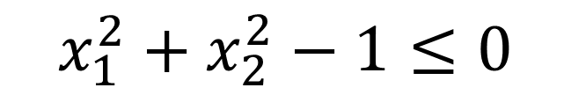
$$x_{1}^{2}+x_{2}^{2}−1≤0$$
必须化成小于等于0的形式，小于可以用负号得出
$$x_{1}^{2}+x_{2}^{2}≤1$$
没有化成小于等于0的形式

Slide 3
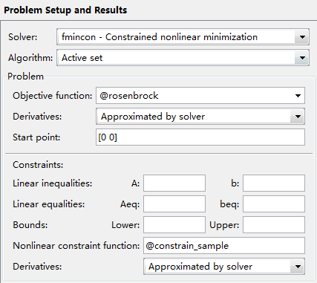
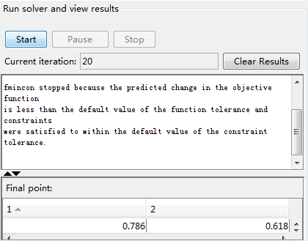

Slide 4
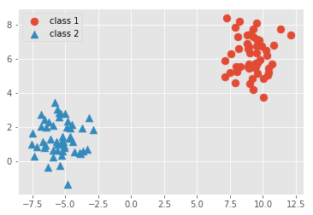
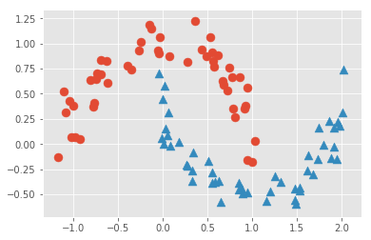

Slide 5
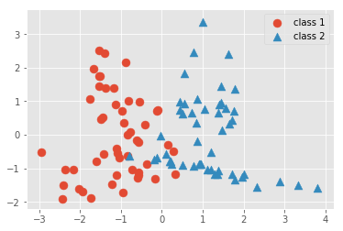
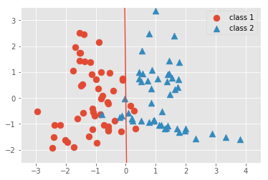

Slide 6
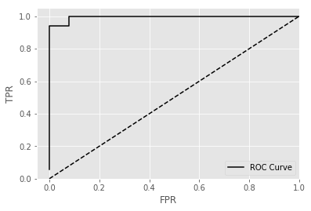
应选择该点所对应的阀值

Slide 7
随机抽样
……
子(多)数类样本
多数类样本
少数类样本
组合
少数类样本
… 子训练集 …

Slide 8

… 子训练集 …
子模型_1
子模型_N
… 子模型 …
测试个体：
子模型_1
子模型_2
… …
子模型_N
综合考虑如：投票法等
OR

Slide 9

随机抽样
… 子训练集 …
……
子(多)数类样本
多数类样本
子模型_1
… 子模型 …
子模型_N
少数类样本
组合
少数类样本
1
2
… …
N
… 子训练集 …
测试个体
综合考虑：投票法等
OR
(a)
(b)

Slide 10
：少数类
D
：多数类
A
E
B
F
C
G

Slide 11





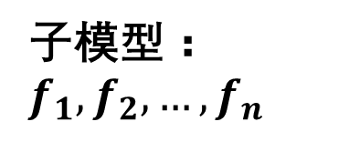







C1类数据集
子模型：$f_{1},f_{2},…{,f}_{n}$
数据集：
C3
C4
C1
C2
标记为
训练
训练
C1
C2
$${⇒f}_{1}⟶$$
C1
C2
C3
C4
$${⇒f}_{1}⟶$$
C1
$${⇒f}_{2}⟶$$
C3
C1
C3
C1
C3
C4
$${⇒f}_{2}⟶$$
C4
${⇒f}_{3}$ $⟶$
C4
C2
C1
${⇒f}_{3}$ $⟶$
C2
C3
${⇒f}_{4}$ $⟶$
C3
C3
C1
C2
C4
C2
C4
${⇒f}_{5}$ $⟶$
C2
C4
C1
C2
C3
${⇒f}_{4}$ $⟶$
C4
${⇒f}_{6}$ $⟶$
C3
C3
得出最终分类为C3，若出现多个模型得到勾，则根据预设的权重判断并输出
按最多输出最终分类为C3
(a) OvR
(b) OvO

Slide 12
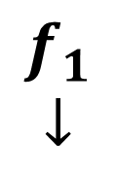
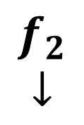
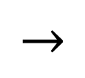

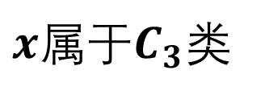
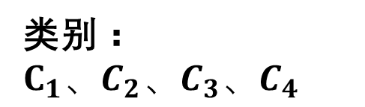



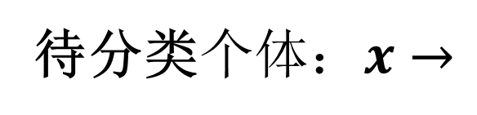

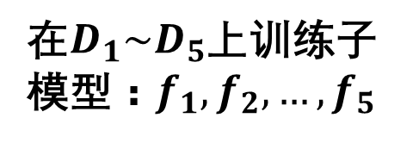


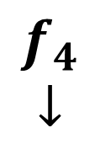

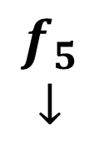


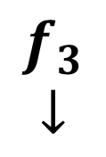
总数据集D
$$f_{1}$$
$$↓$$
$$f_{2}$$
$$↓$$
$$f_{3}$$
$$↓$$
$$f_{4}$$
$$↓$$
$$f_{5}$$
$$↓$$
距离
划分
$$D_{1}$$
$$D_{2}$$
$$D_{3}$$
$$D_{4}$$
$$D_{5}$$
$$C1→$$
+1 | -1 | +1 | -1 | -1
-1 | +1 | -1 | +1 | +1
-1 | -1 | +1 | +1 | +1
+1 | +1 | -1 | -1 | -1
2
类别：$C_{1}、C_{2}、C_{3}、C_{4}$
$$C2→$$
3
在$D_{1}\sim D_{5}$上训练子模型：$f_{1},f_{2},…{,f}_{5}$
1
$$C3→$$
$$C4→$$
4
待分类$个体：x→$
$$f_{1\sim 5}$$
$$→$$
+1 | -1 | +1 | +1 | +1
$x$属于$C_{3}$类

Slide 13
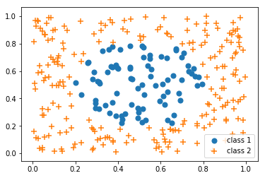
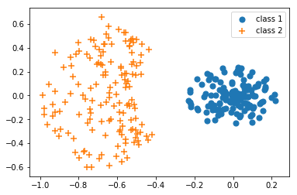
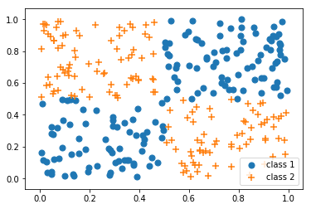
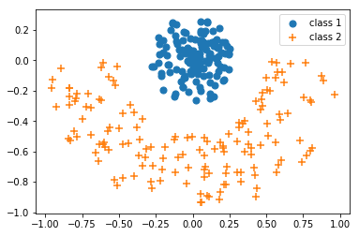
A
B
C
D

